Slide 1
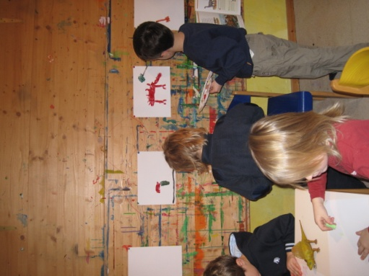
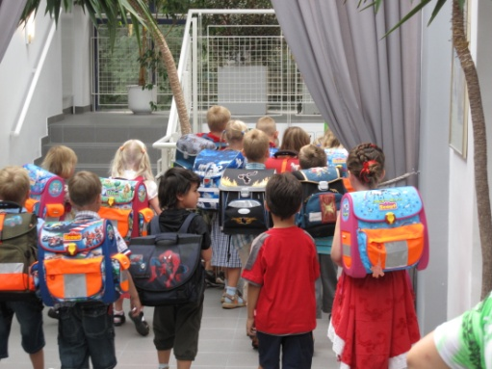
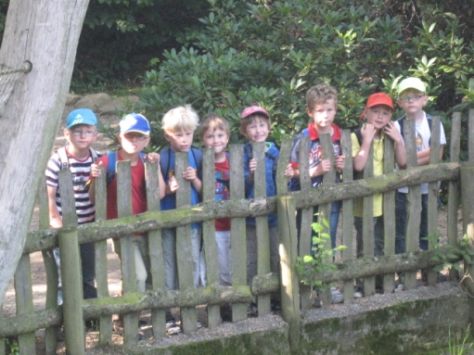
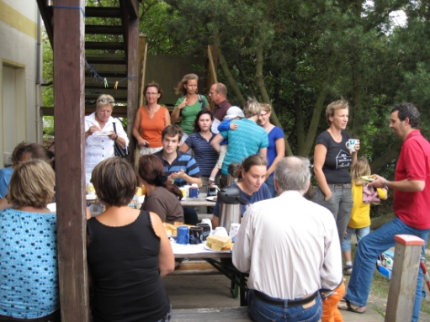
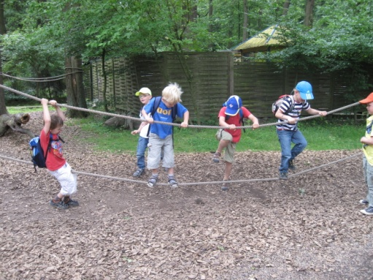
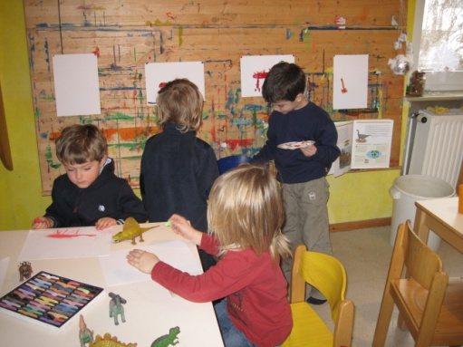
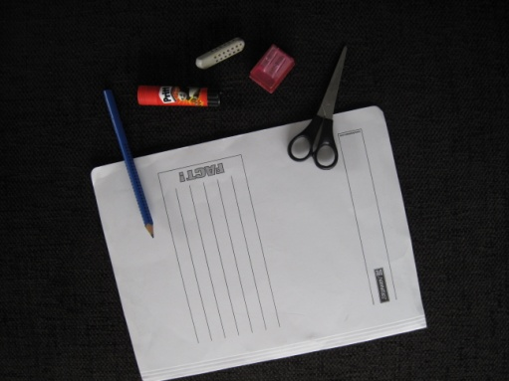
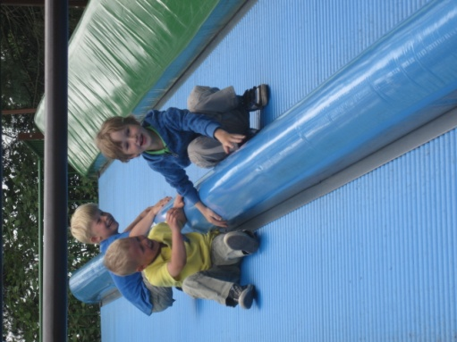

Bücherwurmkonzept
Die Wühlmäuse e.V.

Slide 2
Bücherwurmkonzept
Die Wühlmäuse e.V.

Slide 3
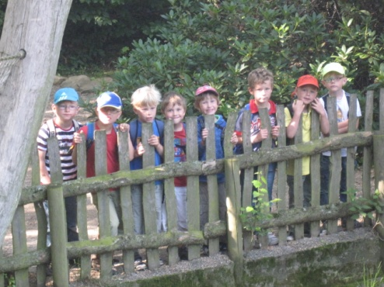

Bücherwurmkonzept
Die Wühlmäuse e.V.

Slide 4



Die Wühlmäuse e.V.
Bücherwurmkonzept
Bücherwurmkonzept
1. Vorwort
Das Bild vom Kind
2. Schulfähigkeit
3. Unsere besonderen Schwerpunkte in der Arbeit mit den Bücherwürmern
4. Die Bücherwurmstunde
5. Würzburger Trainingsprogramm
6. Matheprogramm Mengen, Zahlen, zählen
7. Zusammenarbeit mit den Eltern
8. Zusammenarbeit mit der Schule
9. Zusammenarbeit mit dem Hort
10. Abschluss und Abschied

Slide 5


Die Wühlmäuse e.V.
Bücherwurmkonzept
1. Vorwort
Das Bild vom Kind
Wo kommt der Strom her?
Was machen Bakterien?
Warum hat Papa einen Bart?
Fragen wie diese werden fast täglich gestellt und sind nie ausgeschöpft. Die Neugier und das Interesse der 5- und 6- Jährigen ist groß und das ist auch gut so.
Vorschulkinder heißen bei uns Bücherwürmer.
Wenn ein Kind ein Bücherwurm wird, hat es schon eine Menge erlebt.
Es war oft im Wald oder im Hannover Zoo, hat schon ein paar Mal im Kindergarten übernachtet und in der Asse mehrere Zeltfreizeiten miterlebt.
Nun gehört es zu den Älteren und hilft und unterstützt die Jüngeren in ihrem Alltag.
Es braucht in dieser Zeit Erwachsene, die Interessen aufgreifen und nie müde werden, Fragen zu beantworten oder gemeinsam mit dem Kind nach Lösungen zu suchen und ihnen Impulse zu geben.
Ein Bücherwurm zu sein macht stolz, das merken Eltern daran, dass ihr Kind noch mehr allein machen möchte.
Es spielt allein im Garten, unterstützt beim Lösen von Konflikten, diskutiert mehr und will Verantwortung übernehmen.
Gerade diese Veränderungen und Interessen im letzten Kindergartenjahr brauchen viel Aufmerksamkeit, eine gute Begleitung und unsere Unterstützung.
Hier im Wühlmaushaus bekommen die Vorschulkinder diese besondere Betreuung in der Bücherwurmzeit.
Die Bücherwürmer ziehen sich zurück in den Mitarbeiterraum. Hier haben sie Zeit, Ruhe und Raum, um ihre „Arbeit“ zu tun.
Sie probieren sich aus und entwickeln sich weiter. Sie erlangen ihre Selbständigkeit und die Kompetenzen, die sie brauchen, um den „Weg zur Schule“ sicher gehen zu können.

Slide 6


Die Wühlmäuse e.V.
Bücherwurmkonzept
2. Schulfähigkeit
Ein Wort, das zum Ende der Kindergartenzeit an Wichtigkeit zunimmt.
Denn zum Ende der Bücherwurmzeit fragen sich natürlich die Eltern:
Ist mein Kind schulfähig?
und
Was bedeutet eigentlich Schulfähigkeit?
In einem Satz ausgedrückt ist es die Fähigkeit des Kindes, den gestellten Anforderungen der Grundschule gerecht zu werden.
Im Einzelnen bedeutet das:
Im mathematischen Bereich beschäftigen wir uns noch mehr mit Formen, Mengen sowie der
Raum-Lage-Orientierung, d.h. wo ist neben, oben, unten ...
Auch die Sprache ist in der Arbeit mit den Bücherwürmern von großer Bedeutung.
Kinder sind ständig im Dialog mit Erwachsenen und anderen Kindern.
Wir ermutigen sie, im Kreis und vor der Gruppe etwas zu sagen, wir singen, reimen und
erzählen Geschichten.
Zum Bereich der Eigenständigkeit gehört wie das selbständige An- und Ausziehen auch die
individuelle Gestaltung eines Kindergartentages zum Tagesablauf.
In der Bücherwurmzeit fördern wir die Kinder darin, die gestellten Aufgaben selbständig zu lösen
und wir legen mit ihnen gemeinsam eine Mappe an, die sie eigenständig führen, um ihr Gefühl
für Ordnung zu verbessern.

Slide 7


Die Wühlmäuse e.V.
Bücherwurmkonzept
Schulfähigkeit bedeutet auch im sozialen Bereich gewisse Kompetenzen zu erlangen.
Dazu gehört, auf andere Kinder zuzugehen und andere Menschen und auch bald die Lehrerin wertzuschätzen. Die Achtung und Wertschätzung des anderen ist uns genau so wichtig wie die Fähigkeit, eigene Bedürfnisse und Interessen mit denen der anderen in Einklang zu bringen.
Wichtige Voraussetzungen dafür sind Offenheit, Auseinandersetzungen führen und Konflikte lösen zu können.
Beim Turnen oder beim Spielen im Kreis, im Wald oder auf dem Wendekreis finden die Kinder Angebote, die für die Koordination und Grobmotorik sehr wichtig sind.
Hier lernen die Kinder einen Ball sicher zu fangen und ihre Körperkraft sinnvoll einzusetzen. Sie lernen Spielregeln kennen und lernen, sich an Regeln zu halten.
Sie matschen, klettern, rennen, hüpfen, gehen rückwärts und balancieren auf einer Bank.
In der Bücherwurmstunde arbeiten wir noch differenzierter an der Feinmotorik.
Wir zeigen, wie der Stift richtig gehalten wird und wir falten und lochen die ,,Arbeitsblätter“, um sie in die Mappen einzuheften.
Die Konzentration ist ein weiterer wichtiger Bereich, der geübt werden muss. Immer länger still sitzen, andere ausreden lassen und abwarten ist wichtig für den neuen Lebensabschnitt.
Wir vermitteln Kontinuität und Ausdauer in der Arbeit mit den Bücherwürmern, d.h. eine Arbeit in einer bestimmten Zeit fertigzustellen. Die Aufgabe besteht z.B. darin, einen Bücherwurm auszuschneiden und den Wurm aus Kreisen zusammen zu kleben.
Ein Kompetenzbogen, der von der Schule und den Kindergärten ausgearbeitet wurde, zeigt die schon gewonnenen Fähigkeiten und Stärken und dient als Grundlage für einen guten Austausch mit den zukünftigen Lehrkräften.

Slide 8


Die Wühlmäuse e.V.
Bücherwurmkonzept
3. Unsere besonderen Schwerpunkte in der Arbeit mit den Bücherwürmern
In der wöchentlichen Bücherwurmstunde haben die Kinder die Möglichkeit gemeinsam mit Kindern gleichen Alters ihre Fähigkeiten zu festigen und ihre Stärken zu stärken.
Zusammen erleben sie die Welt und Umwelt mit allen Sinnen.
Wir schaffen eine Atmosphäre, in der sich die Kinder wohl fühlen.
Die Freude und der Spaß stehen für uns im Vordergrund.
Jedem Einzelnen geben wir die Zeit, die er braucht, um sich weiterzuentwickeln.
Die Kinder sind neugierig auf die Schule und schauen erwartungsvoll auf den neuen Lebensabschnitt.
Der Schritt vom Kindergarten in die Schule bedeutet für die Kinder eine große Veränderung.
Sie sind aufgeregt und gespannt auf das, was nun komm.
Die Kinder gehen einen Weg, der für sie viele Fragen bereithält, z.B.
Ist die neue Lehrerin nett?
Neben wem sitze ich? und:
Hoffentlich bekomme ich Hausaufgaben auf!
Für uns stehen die Entwicklung und die Stärkung des Selbstbewusstseins im Vordergrund.
Dazu gehört auch, den Kindern kleinere Aufgaben zu geben. Wir bestärken sie, sich gegenseitig zu unterstützen und anderen Kindern zur Seite zu stehen.
Uns ist wichtig, dass die Kinder emotional gestärkt sind, d.h. dass sie bewusst mit ihren und den Gefühlen anderer umgehen können.
Im Miteinander unterstützen wir sie darin, ihre Gefühle auszudrücken, aber auch, sensibel für die Gefühle anderer zu werden.
Die Kinder erfahren in der Bücherwurmzeit den respektvollen Umgang miteinander, mit Mensch, Tier und Natur noch intensiver.
Nun ist der „Schulranzen“ vollgepackt mit:
Selbstbewusstsein,
Selbstvertrauen,
der Freude am Lernen
und vielen sozialen und
emotionalen Fähigkeiten
Somit sind die Kinder gerüstet, sich den neuen Herausforderungen, die Schule mit sich bringt, zu stellen.

Slide 9


Die Wühlmäuse e.V.
Bücherwurmkonzept
4. Die Bücherwurmstunde
Die Bücherwürmer treffen sich mit ihrer Erzieherin einmal in der Woche.
Im Mitarbeiterraum haben sie die nötige Ruhe und eine schöne Umgebung.
Gleich nach den Sommerferien geht es los und alle Jahre wieder werden in der ersten Stunde folgende Fragen besprochen und beantwortet:
Was passiert in der Bücherwurmstunde?
Was ist ein Bücherwurm?
Wir kommen mit den Kindern ins Gespräch, Fragen werden gestellt und beantwortet. Sie werden neugierig auf die bevorstehende gemeinsame Bücherwurmzeit.
Dann bekommt jeder ein Blatt und schreibt seinen Namen oder ein Zeichen darauf. Die erste Aufgabe besteht darin, sich selber zu malen.
Sind alle fertig, bekommt jeder noch eine Mappe und das erarbeitete Blatt wird gleich gelocht und eingeheftet.
Nach ca. 45 Minuten ist die Stunde zu Ende.
Diesmal gibt es noch eine Hausaufgabe: „Bitte bringt Kleber, eine Schere und einen Bleistift mit.“
Die Kinder sollen mit „ihren“ Materialien in der Bücherwurmzeit arbeiten und lernen, auf diese achtzugeben.
Die erste Stunde geht dann auch schon ziemlich schnell zu Ende und die folgenden Bücherwurmstunden sind in
Brain-Gym - Hauptteil - Schluss
gegliedert.
Was ist Brain-Gym?
Brain-Gym (wörtlich übersetzt Gehirn-Gymnastik) ist das Herzstück der Edu-Kinestetik und beinhaltet eine Reihe von einfachen und spielerischen Bewegungsübungen und Aktivitäten zum Auflösen von Lernblockaden.
Sie erleichtern das Lernen und sind besonders wirksam bei schulischen Lernaufgaben.
Brain-Gym soll bewirken, dass die Kinder sich aus ihrer bisherigen Spielsituation lösen und sich besser auf die neue Aufgabe einlassen können. Konzentration und Aufmerksamkeit werden gesteigert.

Slide 10


Die Wühlmäuse e.V.
Bücherwurmkonzept
Was passiert im Hauptteil?
Ein Bücherwurmjahr ist nie wie das andere.
Die Angebote und Inhalte sind sehr individuell an die Gruppe angepasst. Wir beobachten die Kinder genau und schauen, wo sie ihre Fähigkeiten und Stärken haben und wo wir sie noch unterstützen können.
Es werden Angebote vorbereitet, die an verschiedene Bildungsbereiche anknüpfen:
1. Emotionale Entwicklung
Kontakte aufbauen, Gefühle wahrnehmen, Regeln achten, Umgang mit Konflikten, Freundschaften schließen,
mit Enttäuschungen umgehen …
2. Entwicklung kognitiver Fähigkeiten und der Freude am Lernen
Kognitive Fähigkeiten entfalten können, Eigenaktivität der Kinder zulassen, alle Sinne nutzen, auf Interessen eingehen, Problemlösungen suchen, Grundwissen (Farbe, Körperteile, Wochentage), Weltwissen (verschiedene Kulturen, lebenspraktisches Wissen), Lust am Lernen entfalten, Ausdauer, Konzentration …
3. Körper/Bewegung/Gesundheit
Bewegungsspiele drinnen und draußen (toben, klettern, balancieren, rückwärts laufen), Körperbewusstsein stärken, eigene Entwicklung wahrnehmen, Entspannungsübungen, Phantasiereisen, Bewegungssteuerung, Raumorientierung …

Slide 11


Die Wühlmäuse e.V.
Bücherwurmkonzept
4. Sprache, Sprechen
Bilderbuchbetrachtung, Gespräche, Theater, Lieder, Fingerspiele, Reime, Kennenlernen einiger Buchstaben, Lauscher, Würzburger Trainingsprogramm (WT) …
5. Lebenspraktische Kompetenzen
Auf eigene Materialien achten, backen, aufräumen, werken, Selbständigkeit fördern, gegenseitiges Helfen, Dinge selbst tun können, Verantwortung übernehmen können, Verkehrserziehung …
6. Mathematisches Grundverständnis
Erfahrungen mit Zeit (Wochentage, Monate), Zahlen/Zählen, Größen, Mengen, räumliche Anordnungen ( neben, unter, über… )
7. Ästhetik
Mit allen Sinnen erleben, Arbeit mit verschiedenen Materialien, musizieren
8. Natur und Lebenswelten
Umgang mit den vier Grundelementen (Feuer, Wasser, Luft und Erde), Experimente, Spiele, Jahreszeiten, Erkundung der Umwelt/Umgebung …
9. Ethik
Leben und Tod, Glück und Trauer, Feste und Rituale, verschiedene Glaubensrichtungen …

Slide 12


Die Wühlmäuse e.V.
Bücherwurmkonzept
Abschluss der Bücherwurmstunde
Der Abschluss einer Bücherwurmstunde gestaltet sich immer anders.
Manchmal findet eine Gesprächsrunde statt, wir lesen ein Buch oder spielen ein Spiel.
Zuvor muss natürlich jeder seinen Platz aufräumen, das Material wieder zurückbringen oder Blätter lochen und einheften.
Die Aufgabe der Erzieherin in der Nachbereitung besteht darin, die Stärken und Fähigkeiten sowie Defizite schriftlich in Tabellen und Kompetenzbögen festzuhalten.

Slide 13


Die Wühlmäuse e.V.
Bücherwurmkonzept
5. Würzburger Trainingsprogramm
Sprachprogramm Lauscher
Im Januar, ca. ein halbes Jahr vor Schulbeginn, treffen sich die Bücherwürmer zusätzlich zu der
Bücherwurmstunde.
Sie nehmen als ,,Lauscher’’ am Würzburger Trainingsprogramm teil.
Ursprünglich hat der schwedische Psychologe Lundberg das Programm 1988 entwickelt. In den neunziger Jahren wurde es
von der Universität Würzburg überarbeitet.
Das Ziel des Trainingsprogramms:
Die Sensibilisierung der Hörwahrnehmung soll den Kindern das Lesen und Schreiben lernen in der Schule erleichtern.
Das Würzburger Trainingsprogramm wird als ganzheitliches Angebot gesehen.
In ca. 20 Wochen werden Spiele zur Förderung des phonologischen Bewusstseins(der Hörwahrnehmung) angeboten.
Eine tägliche Einheit dauert 10 Minuten.
Ein phonologisches Bewusstsein bekommen die Kinder im Kindergartenalter spontan, d.h. sie reimen oder
trennen Wörter z.B. mit Hilfe des Klatschens in einzelne Silben.
Als Lauscher erlernen sie den Umgang mit den kleinsten Einheiten der gesprochenen Sprache,
den Phonemen = Lauten.
Die Kinder haben viel Freude und Spaß an den Spielen und den Reimen und das ist wichtig.
Denn auch zum Ende, wenn die Bereiche schwieriger werden, sollen die Kinder aufmerksam mitmachen.
Die Kinder geben sich am Freitag selbst einen Stempel auf das Lauscherblatt.
So sehen sie, wie viele Wochen schon gelauscht wurde und wie viel Lauscher-Zeit noch vor ihnen liegt.
Die Stärken der Kinder werden in der Lauscher-Tabelle festgehalten.
Sie dienen später zum Austausch mit der zukünftigen Lehrerin.

Slide 14


Die Wühlmäuse e.V.
Bücherwurmkonzept
6. Matheprogramm Mengen, Zählen, Zahlen (MZZ)
Ebenso hat die Universität Würzburg (Kristin Krajewski) ein Programm zur Vorbeugung von Rechenschwäche
entwickelt (MZZ).
Mengen, zählen, Zahlen ist ein Programm zur vorschulischen Förderung der Mengenbewusstheit von Zahlen und Zahlbeziehungen. Dieses Frühförderprogramm ist bestimmt für das letzte Kindergartenjahr. Es wird 3x wöchentlich über 8 Wochen durchgeführt. In Kleingruppen (4-6 Kinder) wird nach einem detaillierten Zeitplan gearbeitet.
Eine Durchführungszeit pro Sitzung dauert ca. 30 Minuten.
Das Konzept hat zum Ziel, Kindern spielerisch den Sinn der Zahlen zu vermitteln, indem es die abstrakte
Struktur der Zahlen und des Zahlenraums für die Kinder greif- und sichtbar macht.
Der Kerngedanke des Förderkonzepts MZZ beinhaltet Materialien, die die Struktur der Zahlen anschaulich darstellen. Die Kinder müssen sich also den abstrakten Sinn der Zahlen nicht selbst im Kopf erschließen, sondern sie gelangen durch die Auseinandersetzung mit den Materialien, die sie ,,be-greifen“ können, zu grundlegenden mathematischen Erkenntnissen am Gegenstand. Wir führen dieses Förderprogramm seit März 2009 durch.

Slide 15


Die Wühlmäuse e.V.
Bücherwurmkonzept
7. Zusammenarbeit mit den Eltern
Zu Beginn ist die Bücherwurmzeit nicht nur für die Kinder, sondern auch für die Eltern etwas sehr Neues, Besonderes und Interessantes.
Für die Kinder ist es das letzte Kindergartenjahr. Sie feiern ihr letztes Laternenfest, packen zum letzten Mal Päckchen vom Adventskalender aus, übernachten das letzte Mal im Kindergarten und erleben zum letzten Mal die Asse. Aber dies gilt nicht nur für die Kinder, sondern auch für die Eltern.
Den Eltern wird dies ganz schnell bewusst, aber neben der Traurigkeit steht ganz viel Stolz.
Auch die Eltern sollen in diesem, „ihrem“ letzten Kindergartenjahr gut begleitet werden.
Wir verstehen unsere Arbeit immer als begleitend und familienergänzend und geben immer einen Einblick in die Inhalte der Bücherwurmarbeit.
Noch vor Beginn des letzten Kindergartenjahres findet für die Eltern der Vorschulkinder ein Elternabend statt, in dem wir uns mit ihnen über die Besonderheiten des Brückenjahres austauschen und wichtige Informationen geben.
Im letzten Halbjahr finden Elternsprechtage statt, in den Einzelgesprächen bekommen die Eltern mit Hilfe des Kompetenzbogens und des Gelsenkirchner Entwicklungsbegleiters einen Überblick über die Stärken und den Entwicklungsstand des Kindes.
Natürlich können hier noch Fragen gestellt werden und ein paar Tipps helfen, auch die letzten Sorgen zu nehmen.
Zusätzlich zu diesen Elternabenden findet ein Elternabend zum Thema „Schulfähigkeit“ statt.
Zum Schluss steht dann noch das große Schultütenbasteln an, bei dem wir den Eltern mit Rat und Tipps zur Seite stehen, um den schönen Tag mit einer selbst gebastelten Schultüte noch schöner zu machen.

Slide 16


Die Wühlmäuse e.V.
Bücherwurmkonzept
8. Zusammenarbeit mit der Schule
Gemeinsam mit der Schule haben wir uns zum Ziel gesetzt, den Kindern den bestmöglichen Übergang vom Kindergarten in die Schule zu ermöglichen.
Dazu gehört in erster Linie eine gute Zusammenarbeit und ein konstruktiver Austausch mit den Lehrkräften.
Dies geschieht einmal in den Arbeitstreffen, an denen auch die Erzieherinnen der anderen Kindertagesstätten teilnehmen, und zum anderen durch gegenseitige Besuche und gemeinsamen Aktivitäten, z.B. ein Fest im Frühjahr oder das gemeinsame Singen beim Maibaumaufstellen in der Schule.
Im Frühjahr werden die zukünftigen Schulkinder in die Schule eingeladen. In dieser Schnupperstunde haben sie die Möglichkeit, den Ablauf einer Unterrichtsstunde kennenzulernen. Am Ende des Kindergartenjahres steht ein Besuch der zukünftigen Lehrerin im Kindergarten an. Gerade auch bei diesem Besuch stehen die zukünftigen Schulkinder im Vordergrund.
Hier wird die Lehrkraft über die Stärken der Kinder informiert und intensiver Kontakt zu den Kindern aufgebaut.
Diese Aktionen, Besuche und Gespräche helfen den Kindern, sich in der Schule und im Umgang mit den Lehrkräften sicher und vertraut zu fühlen.
Und mit dieser Sicherheit werden sie sich schnell in der neuen Umgebung zurechtfinden.
Die Kooperation mit der Schule intensiviert sich immer mehr und in dieser engen Zusammenarbeit ist ein Kooperationsvertrag entstanden.
Dieser Vertrag wurde mit der Schule und den Kindergärten, die im Einzugsbereich liegen, entworfen und abgeschlossen.

Slide 17


Die Wühlmäuse e.V.
Bücherwurmkonzept
9. Zusammenarbeit mit dem Hort
Um den Bücherwürmern einen sanften Übergang in den Hort zu ermöglichen, stehen die Erzieherinnen der Vorschul- und Hortarbeit in engem Austausch. Beide nehmen an den Kooperationstreffen der Schulen und Kindergärten teil.
Die Horterzieherin ist täglich für einige Stunden im Vormittagsbereich in den Kindergartengruppen. Sie hat dadurch intensiven Kontakt zu allen Kindern.
Die zukünftigen Hortkinder kennen also ihre ,,Horterzieherin’’ schon und das erleichtert ihnen den Start in die Nachmittagsbetreuung. Natürlich sind ihnen auch schon die Räume vertraut.
Nach Absprache hospitiert die Horterzieherin in Bücherwurmstunden.
Sie beobachtet die Kinder bei ihrer Arbeit und im Anschluss tauschen sich beide Kolleginnen darüber aus.
Zum Ende der Kindergartenzeit werden die Kompetenzbögen der zukünftigen Hortis an die Horterzieherin übergeben.
Die zukünftigen Hortkinder werden schon während der Bücherwurmzeit des Öfteren in den Hort eingeladen. So können sie beim gemeinsamen Mittagessen oder bei bestimmten Aktionen etwas Hortalltag schnuppern.

Slide 18


Die Wühlmäuse e.V.
Bücherwurmkonzept
10. Abschluss und Abschied
Zum Abschluss der Bücherwurmzeit machen Erzieherinnen und Kinder immer einen besonderen Ausflug.
Das war schon oft eine Fahrt in den Freizeitpark nach Sottrum, aber wo der Ausflug die Gruppe hinführt, wird immer wieder neu überlegt und besprochen.
Dann kommt der wohl aufregendste Tag eines Bücherwurms: der Einschulungstag.
Die Einschulung ist für alle, auch für uns, noch einmal etwas ganz Besonderes.
Wir besuchen die Kinder und Eltern an diesem Tag in der Schule und geben neben einer kleinen Überraschung viele liebe Worte mit auf den Weg ins Klassenzimmer.
Einige Schulkinder werden als Hortis ins Wühlmaushaus kommen. Andere gehen nach Hause oder nehmen an Nachmittagsangeboten in der Schule teil. Einige wenige besuchen eine Schule in einem anderen Ort. So oder so können wir mit gutem Gewissen loslassen, weil wir wissen, das tolle und gestärkte Kinder ihren eigenen Weg gehen werden.

Slide 19
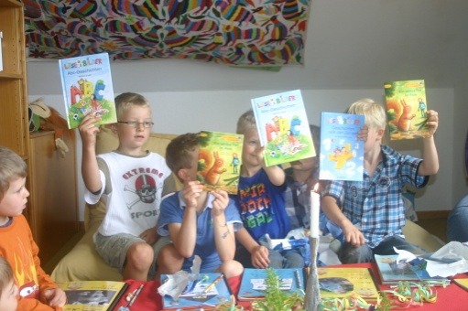
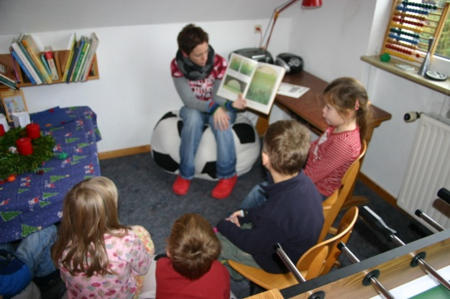
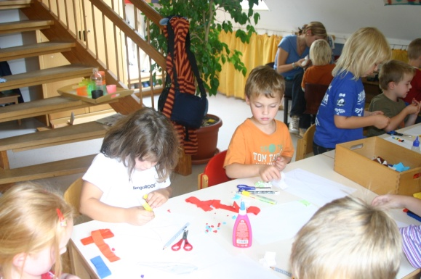
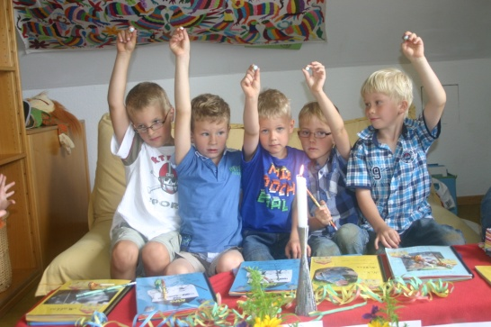

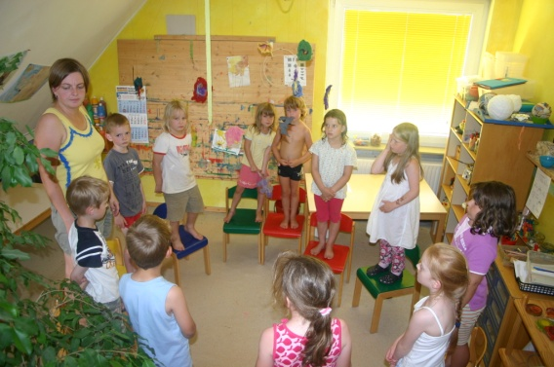
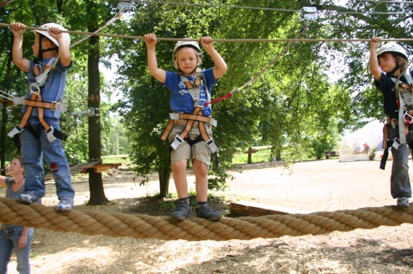
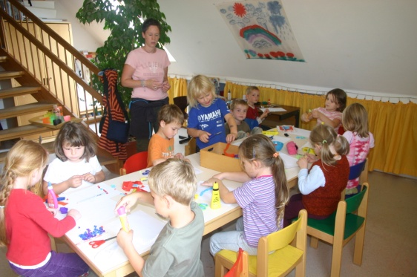
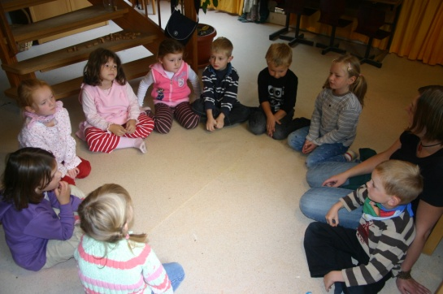

Die Wühlmäuse e.V.
Bücherwurmkonzept

Slide 20
Die Wühlmäuse e.V.
Bücherwurmkonzept

Slide 21



